Slide 1
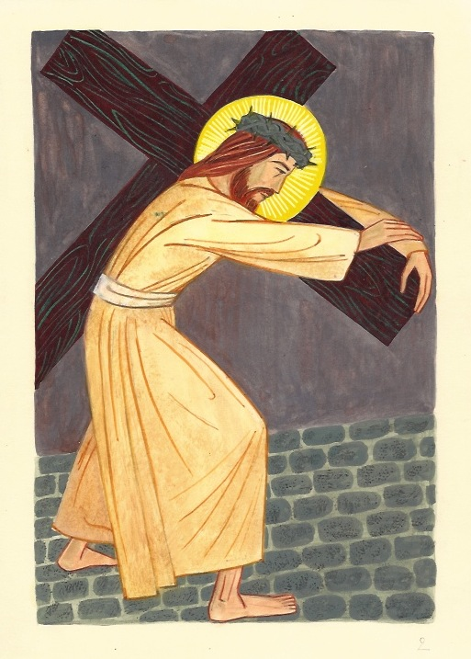
Chemin de croix

Slide 2
Objectif des canevas de « prier en famille.com » ?
Nourrir sa foi
au fil de l’année liturgique
Associant vérités et images, ces canevas sont destinés
à provoquer des questions, engager un dialogue…
car, avec la grâce de Dieu,
la foi se transmet surtout en direct !
www.moniqueberger.fr – Chemin de croix

Slide 3
Après :
l’entrée triomphale dans Jérusalem (Rameaux)
l’institution de l’Eucharistie
l’agonie au jardin des Oliviers
la trahison de Judas et l’arrestation
le passage devant le grand-prêtre
la nuit au cachot la première comparution devant Pilate
l’aller-retour chez Hérode
le choix de Barrabas
la flagellation
le couronnement d’épines
la seconde comparution devant Pilate
sous la pression de la foule,
Jésus va être condamné à mort…
Le chemin de croix va commencer…
www.moniqueberger.fr – Chemin de croix

Slide 4
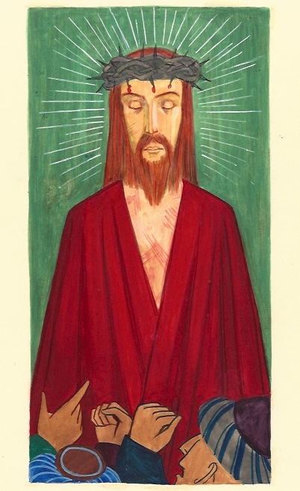
1ère station
Jésus est condamné à mort
www.moniqueberger.fr – Chemin de croix

Slide 5
2e station
Jésus se charge de sa croix
www.moniqueberger.fr – Chemin de croix

Slide 6
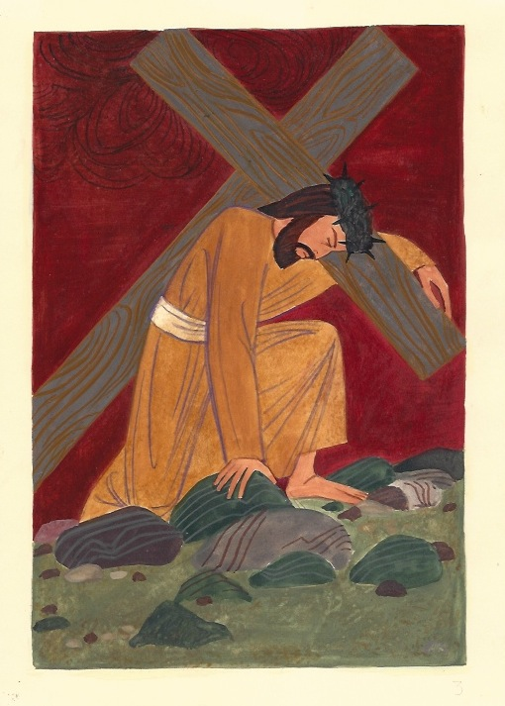
3e station
Jésus tombe
pour la première fois
www.moniqueberger.fr – Chemin de croix

Slide 7
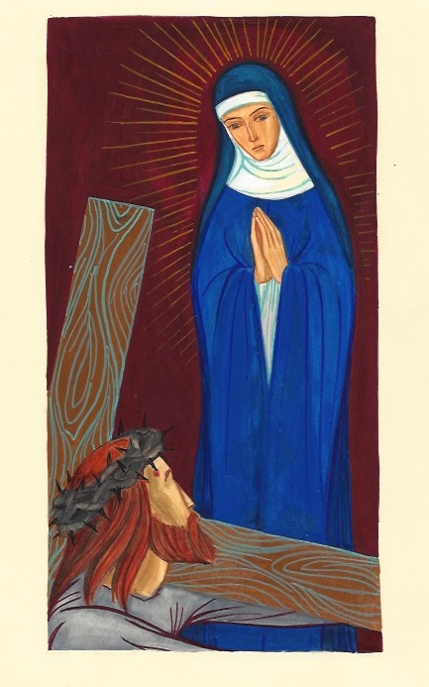
4e station
Jésus rencontre
sa Sainte Mère
www.moniqueberger.fr – Chemin de croix

Slide 8
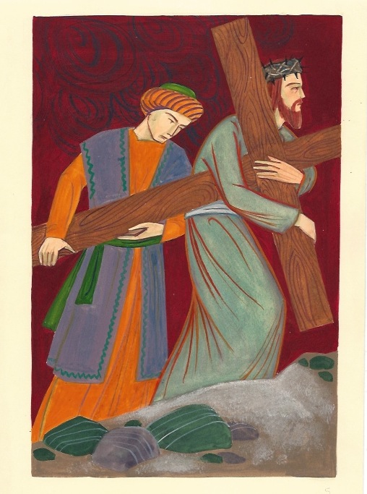
5e station
Simon de Cyrène
aide Jésus
à porter sa croix
www.moniqueberger.fr – Chemin de croix

Slide 9
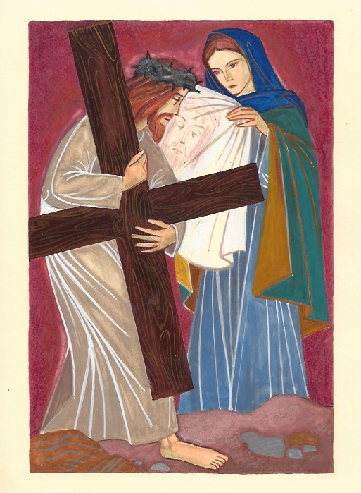
6e station
Véronique essuie
la face de Jésus
www.moniqueberger.fr – Chemin de croix

Slide 10
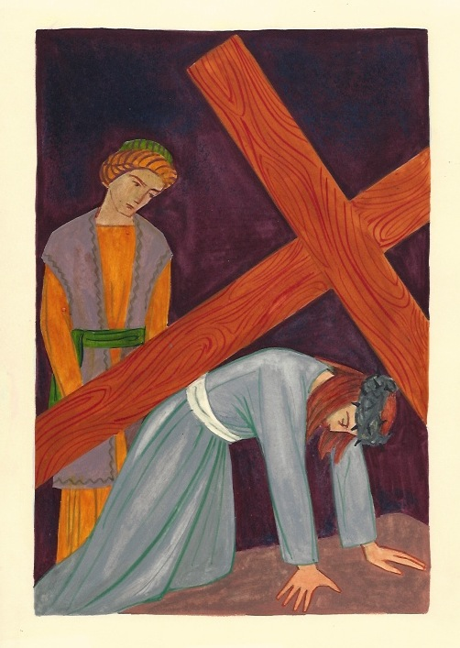
7e station
Jésus tombe
une seconde fois
www.moniqueberger.fr – Chemin de croix

Slide 11
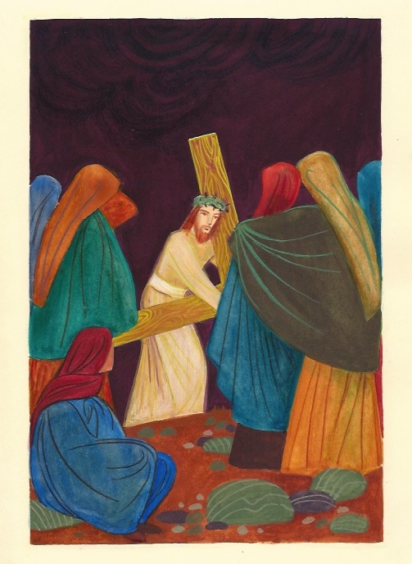
8e station
Jésus console
les filles d’Israël
www.moniqueberger.fr – Chemin de croix

Slide 12
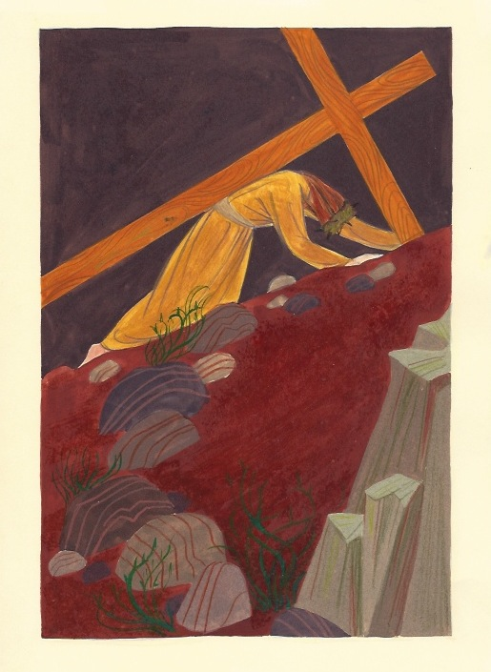
9e station
Jésus tombe
pour la troisième fois
www.moniqueberger.fr – Chemin de croix

Slide 13
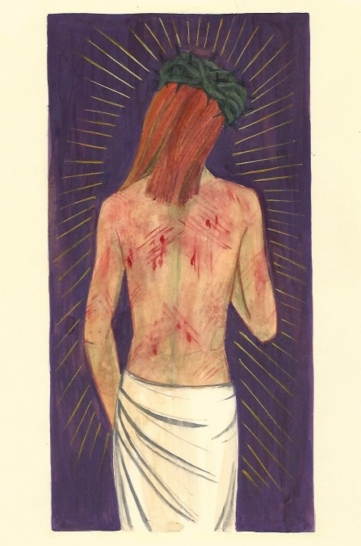
10e station
Jésus est dépouillé
de ses vêtements
www.moniqueberger.fr – Chemin de croix

Slide 14
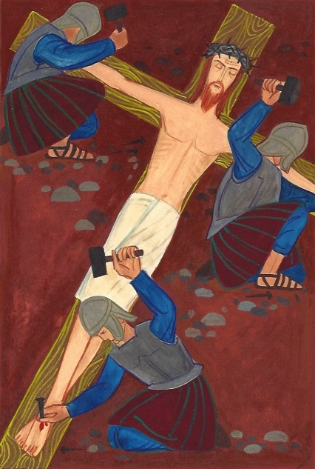
11e station
Jésus est cloué
sur la croix
www.moniqueberger.fr – Chemin de croix

Slide 15
Jésus reste trois heures sur sa croix
Ses sept paroles
Père, pardonne-leur, ils ne savent pas ce qu’ils font
Femme, voilà ton fils… Voilà ta Mère
Aujourd’hui même tu seras avec moi en Paradis
Mon Dieu, mon Dieu, pourquoi m’as-tu abandonné ?
J’ai soif
Tout est consommé
Père, entre tes mains, je remets mon esprit
« Et inclinant la tête, il rendit l’esprit »
www.moniqueberger.fr – Chemin de croix

Slide 16
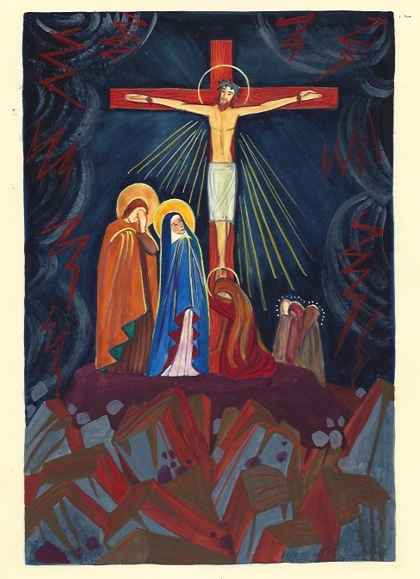
12e station
Jésus meurt
sur la croix
www.moniqueberger.fr – Chemin de croix

Slide 17
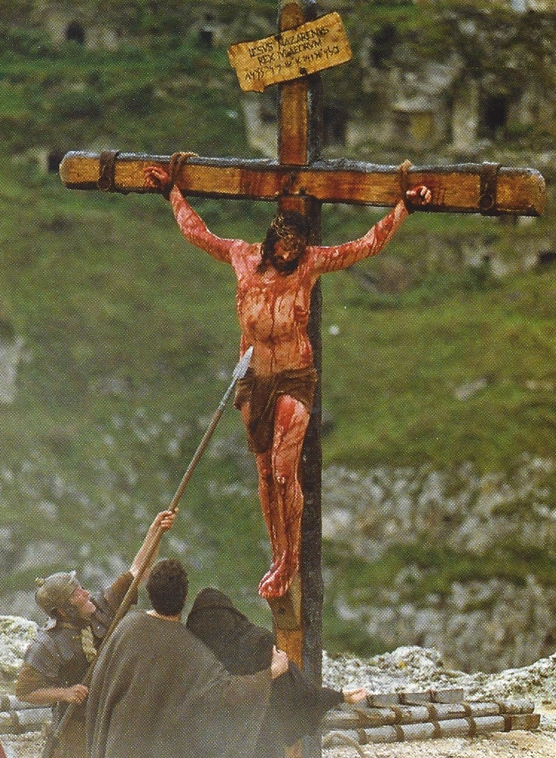
Pour vérifier
que Jésus est bien mort
Les soldats, voyant qu’Il était déjà mort, ne lui brisent pas les jambes,
mais un des soldats
avec sa lance
lui perce le côté…
Et aussitôt il en sort
du sang et de l’eau.
(Jn 19, 34)
www.moniqueberger.fr – Chemin de croix

Slide 18
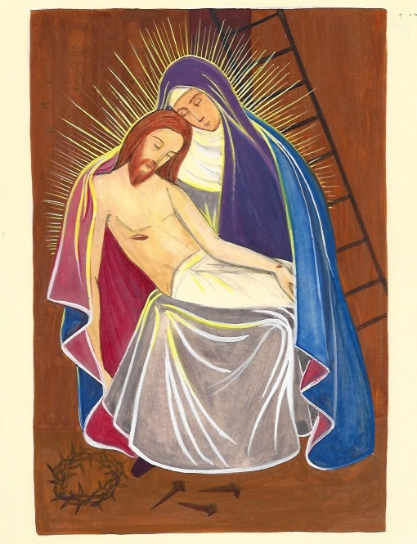
13e station
Jésus est descendu
de la croix
www.moniqueberger.fr – Chemin de croix

Slide 19
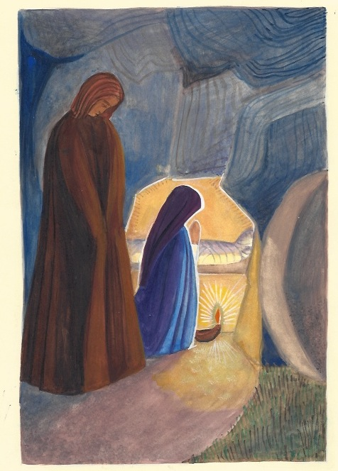
14e station
Jésus est mis
au tombeau
www.moniqueberger.fr – Chemin de croix

Slide 20
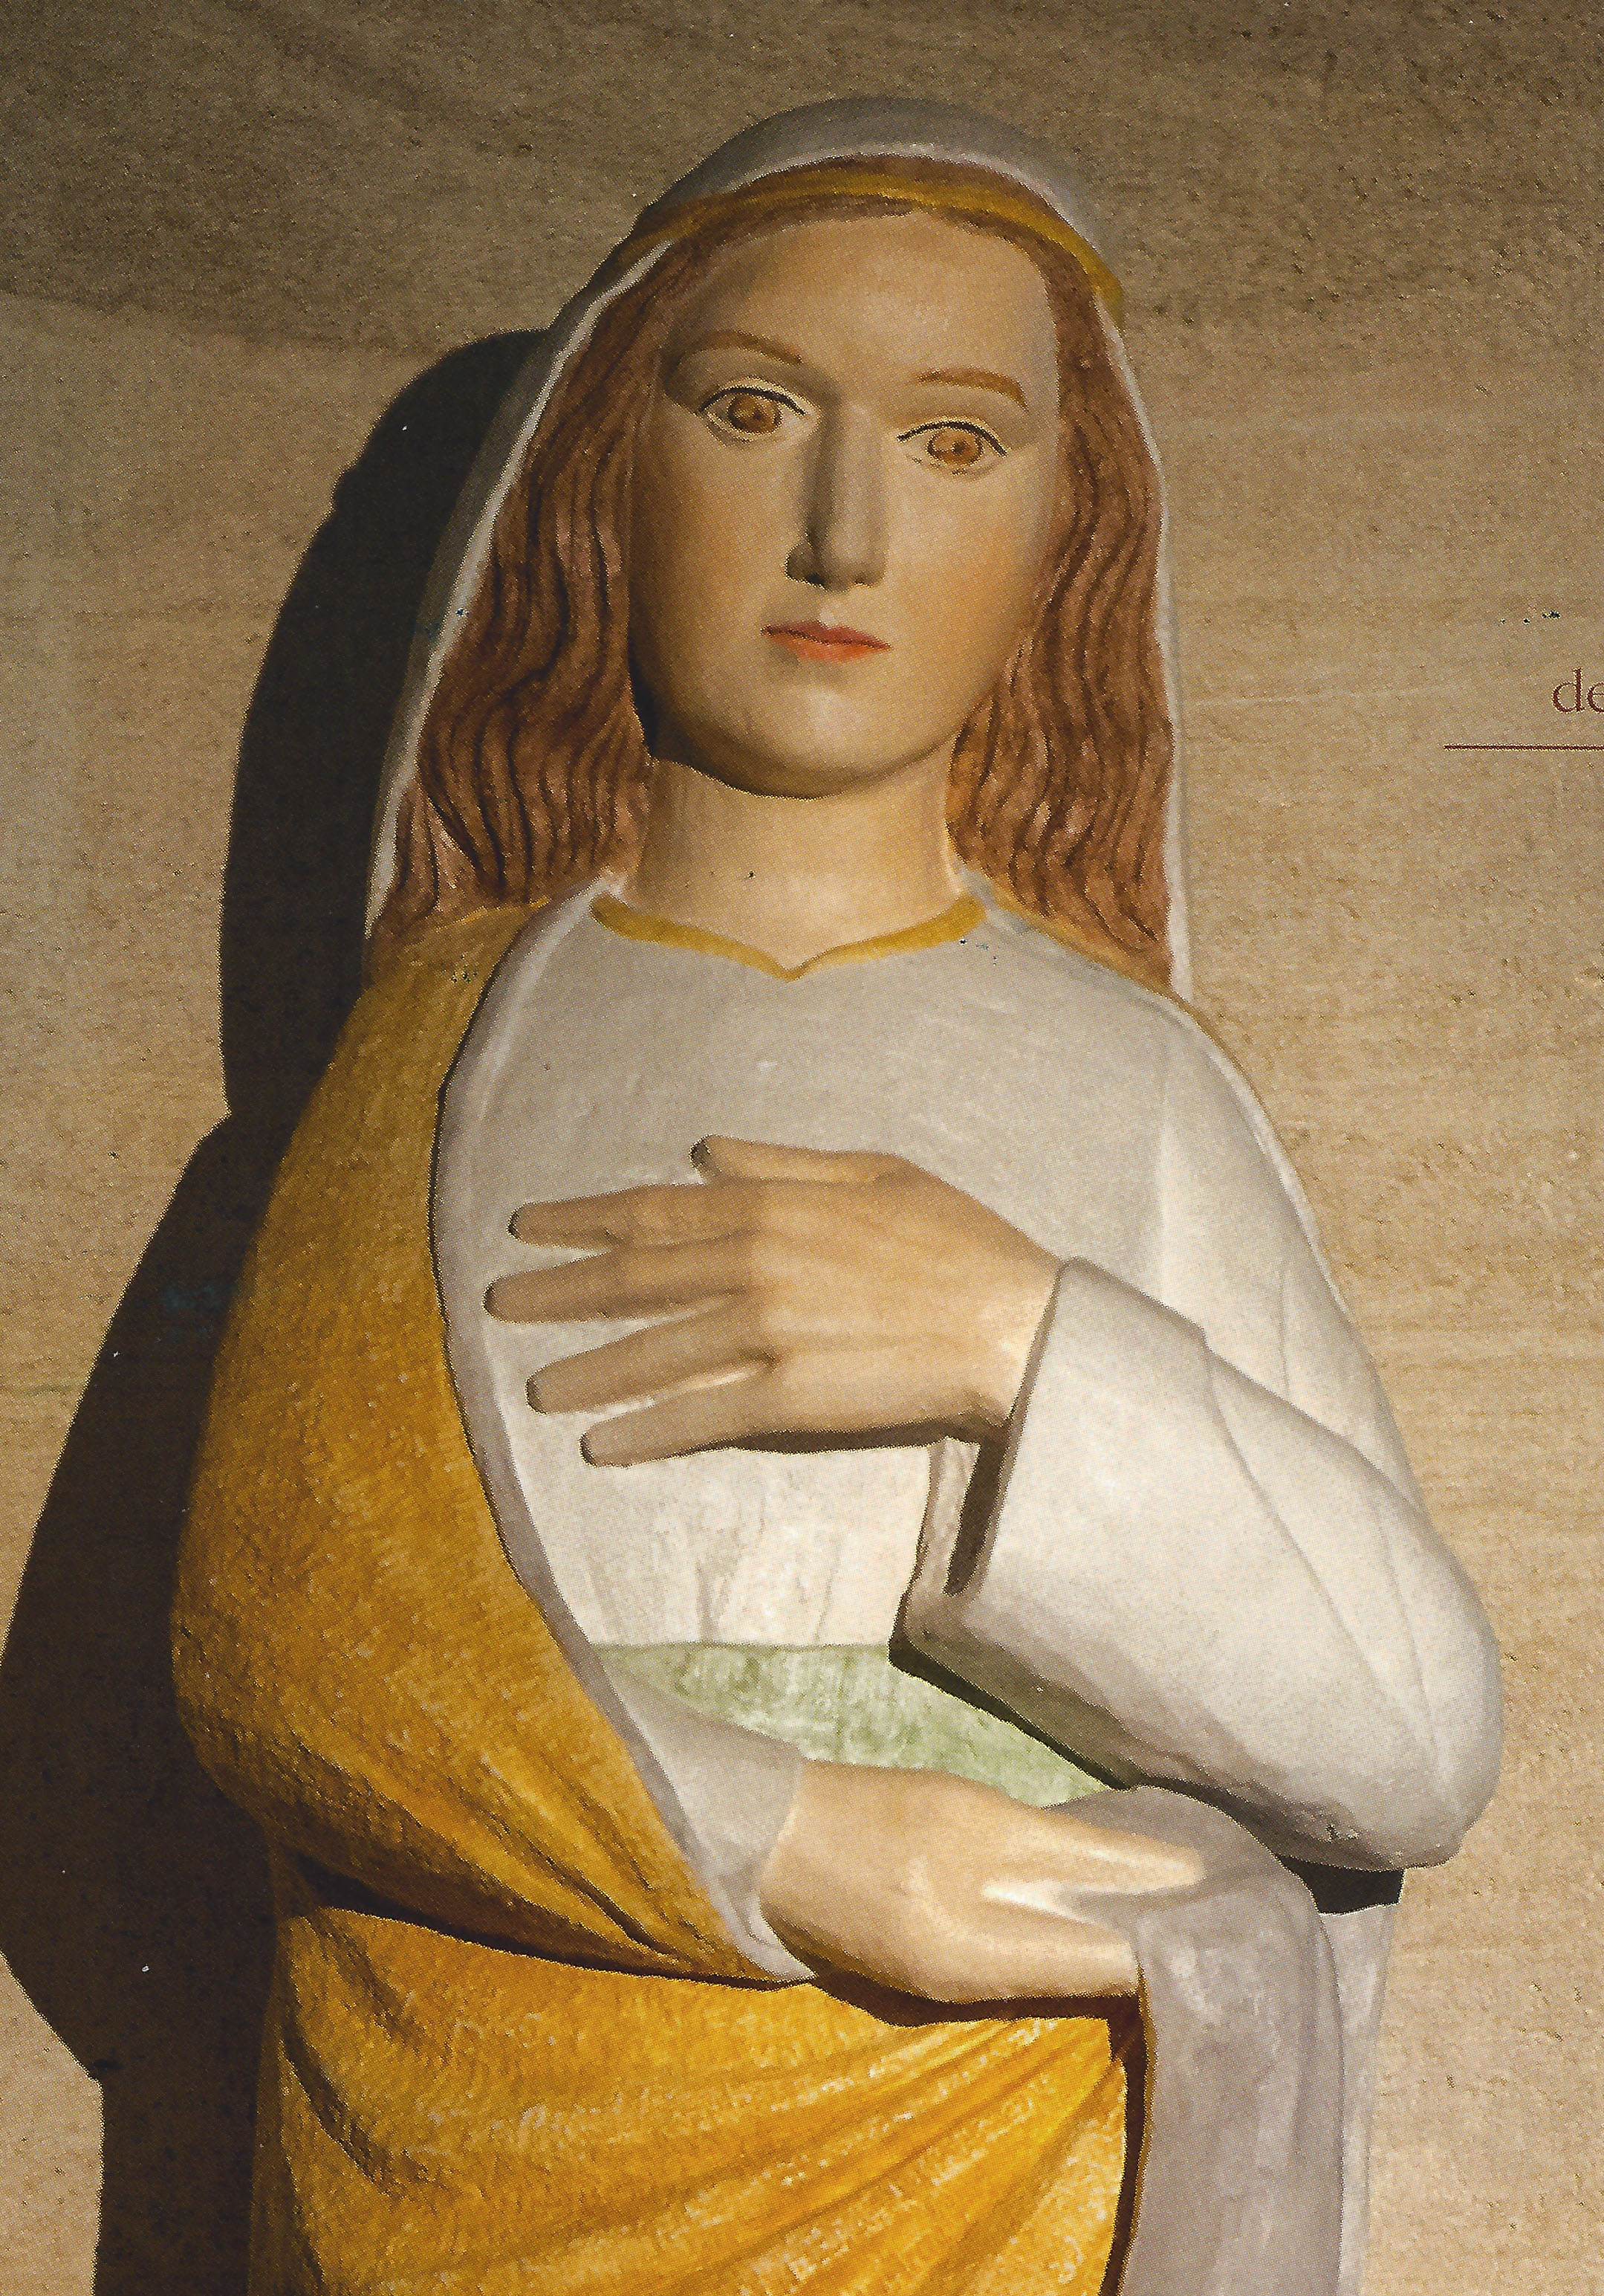
Samedi Saint
Seule Marie,
malgré sa douleur,
reste confiante…
www.moniqueberger.fr – Chemin de croix

Slide 21
?

Slide 22
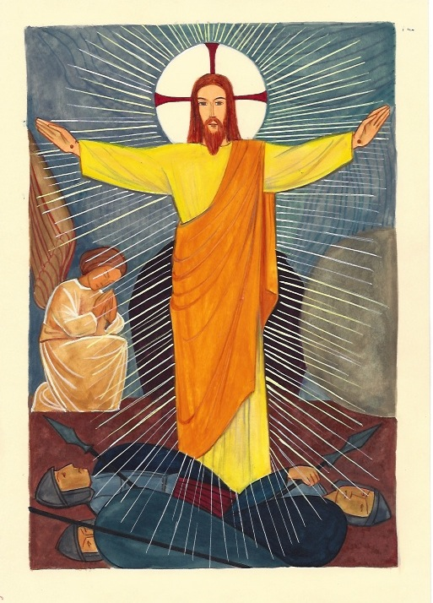
Jésus passe
de la mort à la vie !
Sa victoire sur la mort est
totale et définitive. !
www.moniqueberger.fr – Chemin de croix

Slide 23
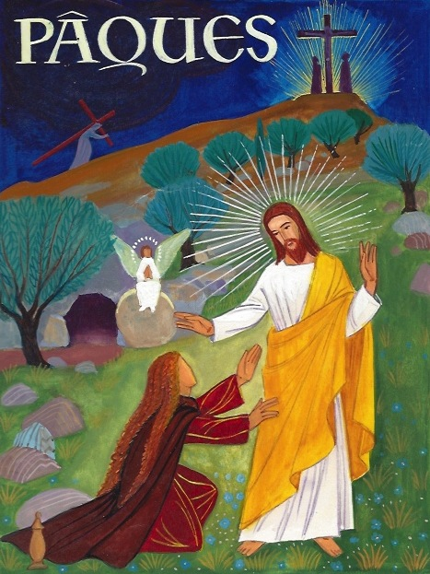
Retrouvez ces images
dans le livret
En chemin vers Pâques
Vivre avec les enfants
le temps de la Passion
Cliquer ici
www.moniqueberger.fr – Chemin de croix

Slide 24
Liens pour compléter
Dimanche des Rameaux
Jeudi Saint
Vendredi Saint
Samedi Saint et Veillée pascale
Pâques (pour préparer…)
Tous les diaporamas
Page d’accueil du site
Apprenez-nous à prier – Chemin de croix

Slide 25
DOCUMENTATION
Pour les enfants
Mon carnet de confession
En chemin vers Pâques
Parents et éducateurs
Vivre l’année liturgique avec les enfants
Éduquer pour le bonheur
Apprenez-nous à prier – Chemin de croix

